Slide 1
메트라이프코리아재단
재무건강 사이트 유지보수 운영 인수인계 가이드_월간보고서
작성일 : 2020-11-17
작성자 : DSG 프론티어부문 김진영

Slide 2

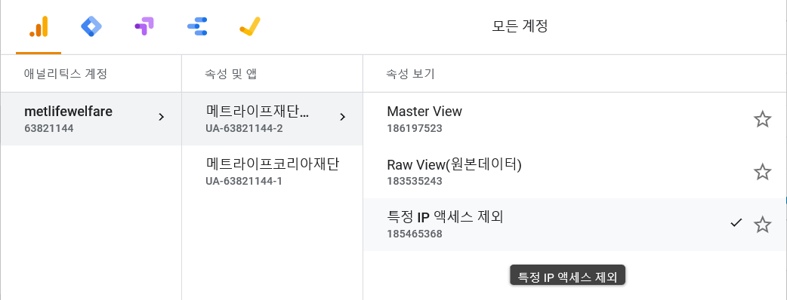
꼭 먼저 확인하세요!

Slide 3
[ppt] 2-1. 트래픽 리포팅 > 일별 접속 현황

Slide 4
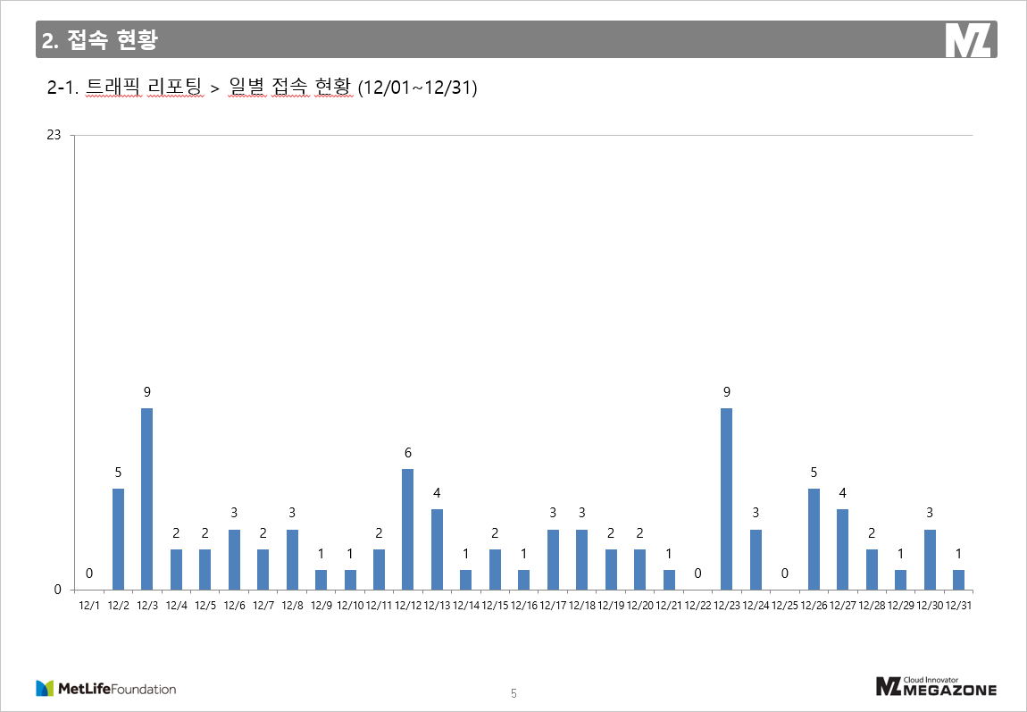
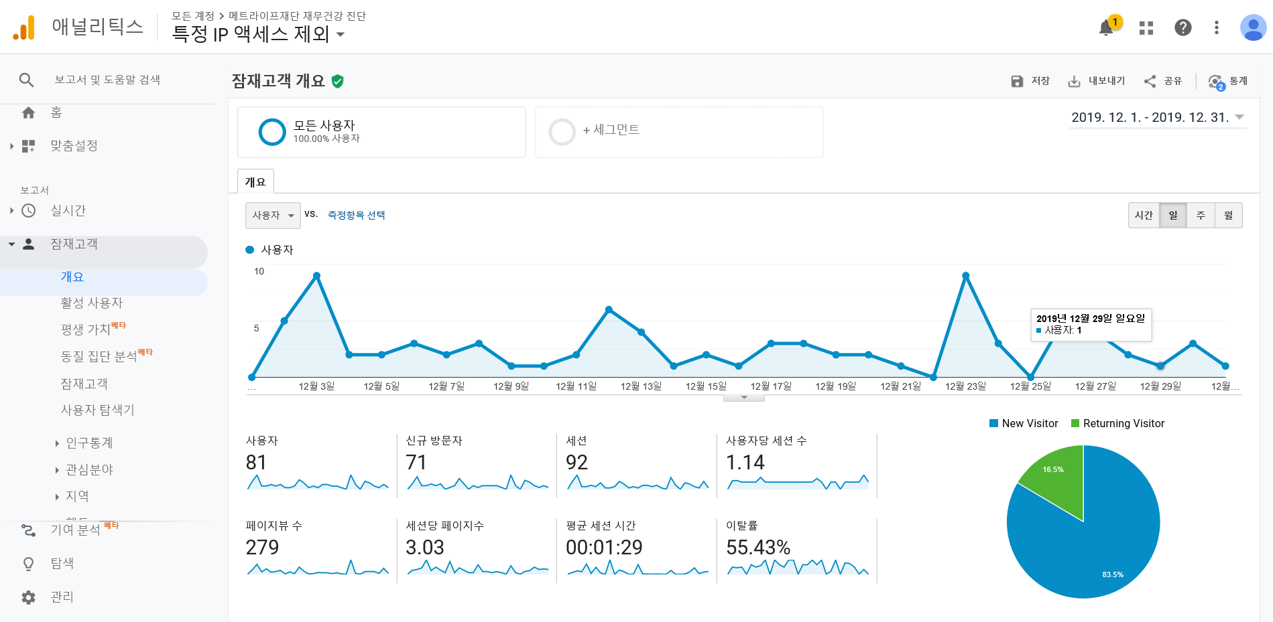
[ppt] 2-1. 트래픽 리포팅 > 일별 접속 현황
조회값 적용 (엑셀 다운로드 X)

Slide 5
[ppt] 2-1. 트래픽 리포팅 > 월별 접속 현황

Slide 6
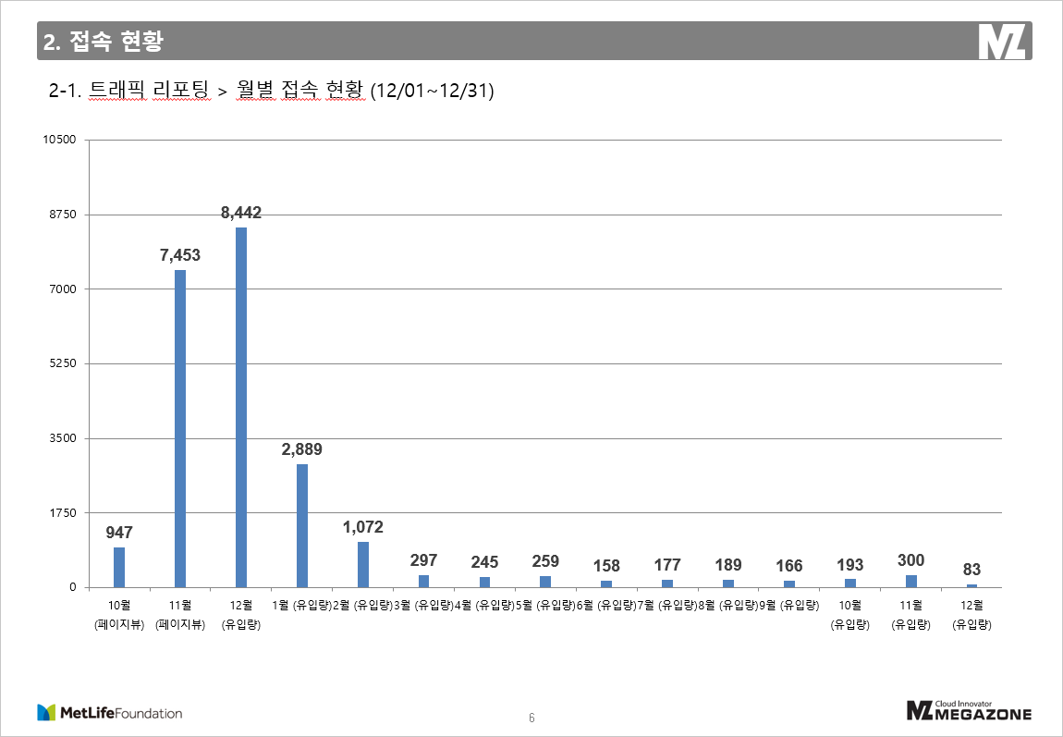
[ppt] 2-1. 트래픽 리포팅 > 월별 접속 현황
2-1. 트래픽 리포팅 > 일별 접속 현황 (슬라이드4)
모두 더한 값(1일부터 말일까지) 입력

Slide 7
[ppt] 2-1. 트래픽 리포팅 > 요일별 접속 현황

Slide 8
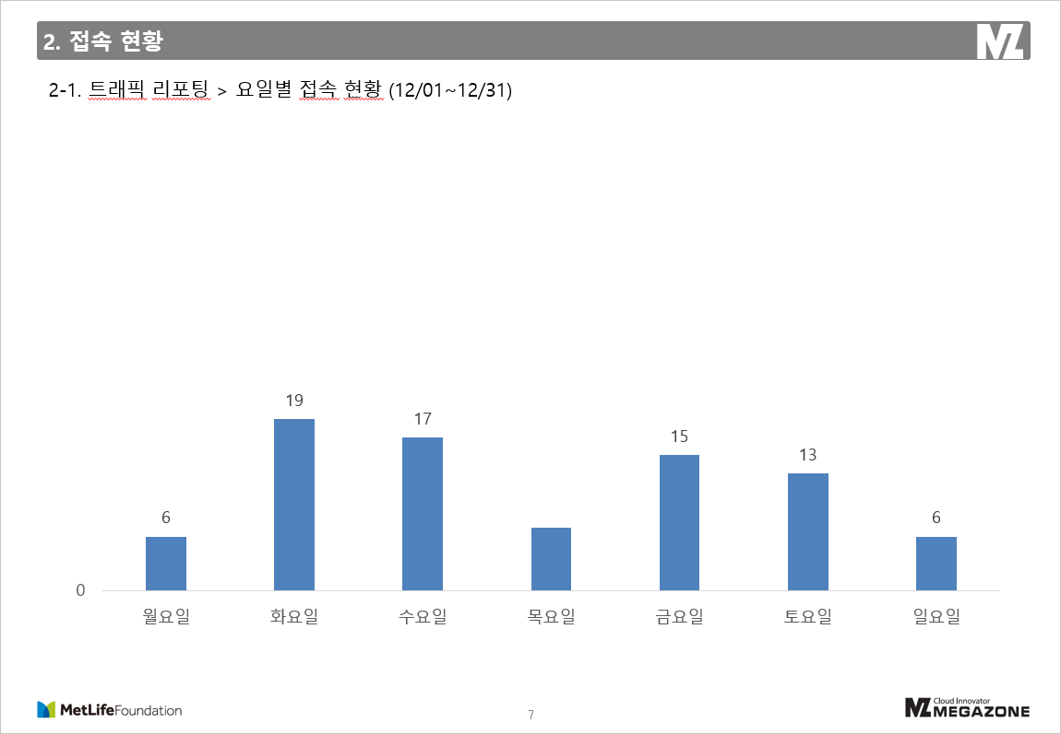
[ppt] 2-1. 트래픽 리포팅 > 요일별 접속 현황
2-1. 트래픽 리포팅 > 일별 접속 현황 (슬라이드4)
엑셀 함수 등을 이용하여 요일별 값 입력

Slide 9
[ppt] 2-1. 트래픽 리포팅 > 도메인별 접속 현황

Slide 10
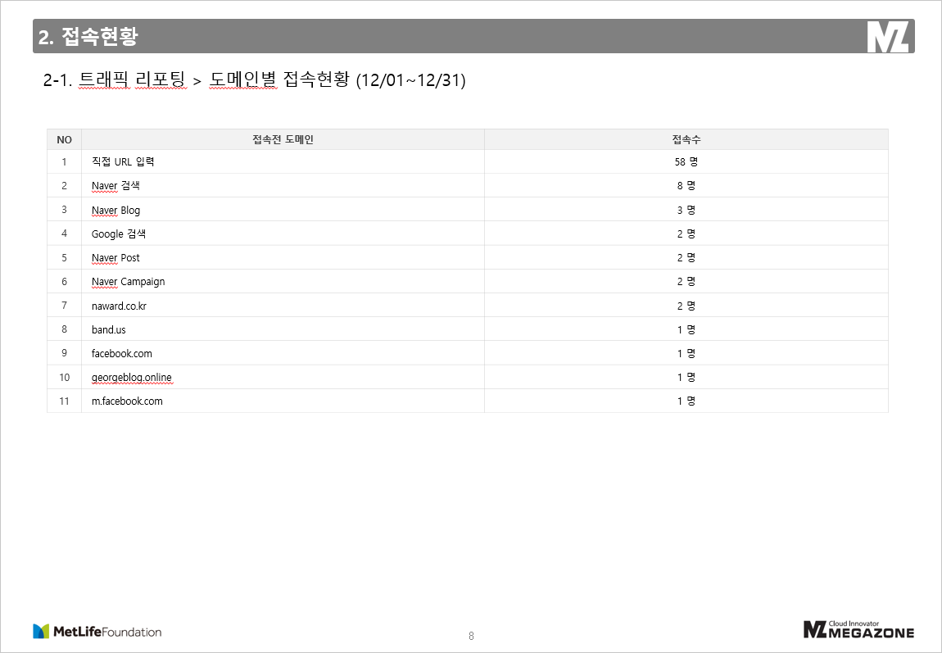
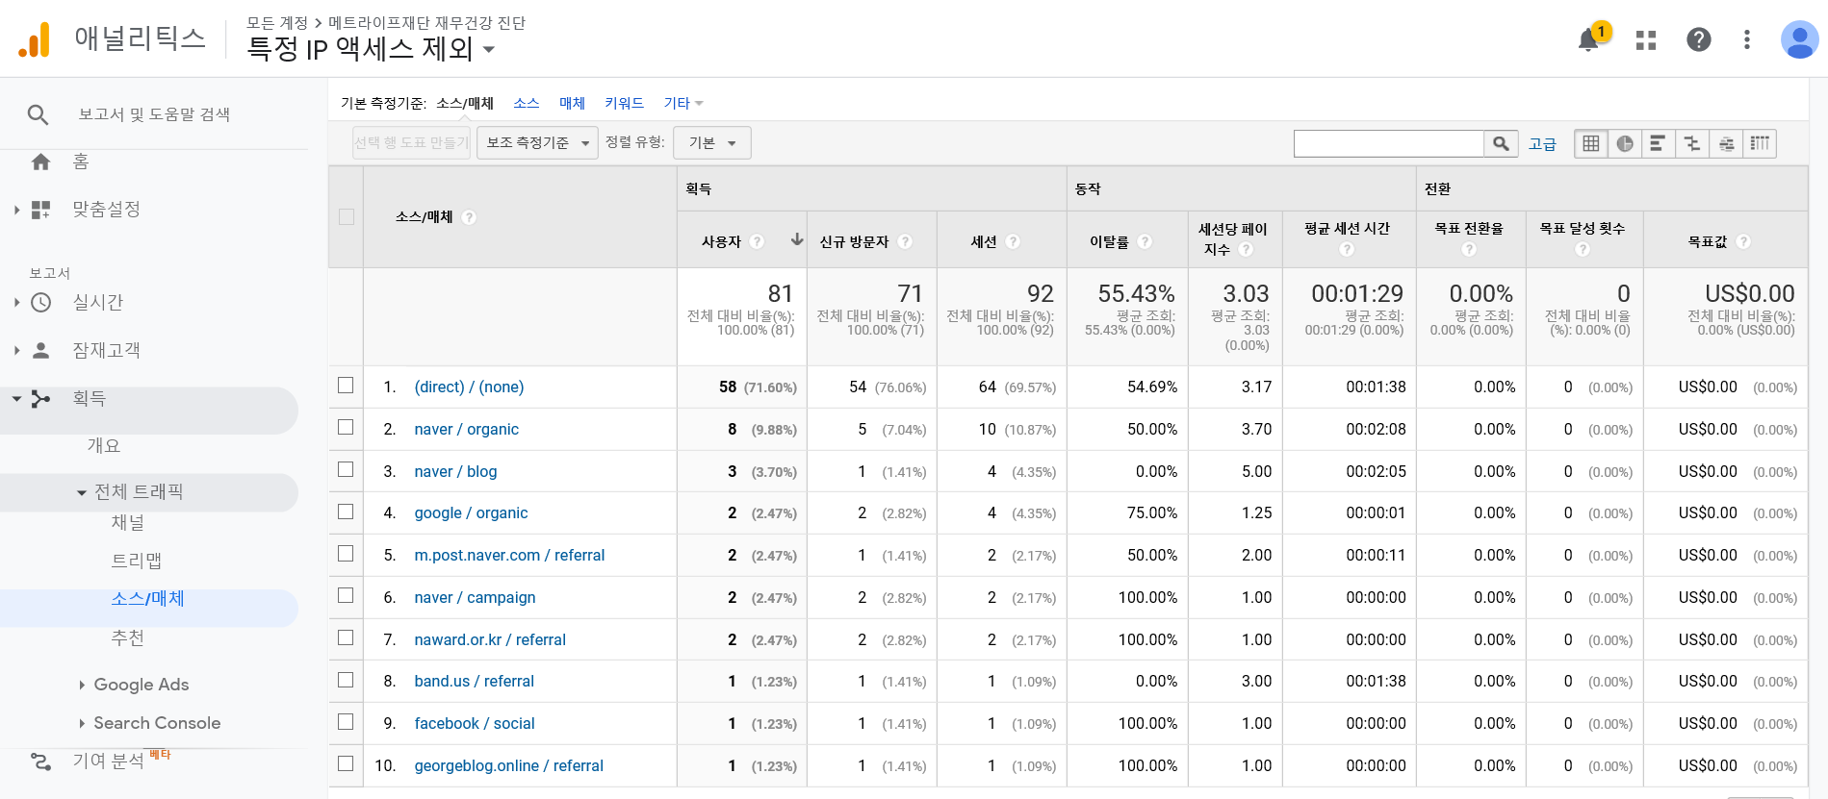
[ppt] 2-1. 트래픽 리포팅 > 도메인별 접속 현황

Slide 11
[ppt] 2-1. 트래픽 리포팅 >
페이지별 방문사용자 수,
평균 머문시간, 페이지 이탈률

Slide 12
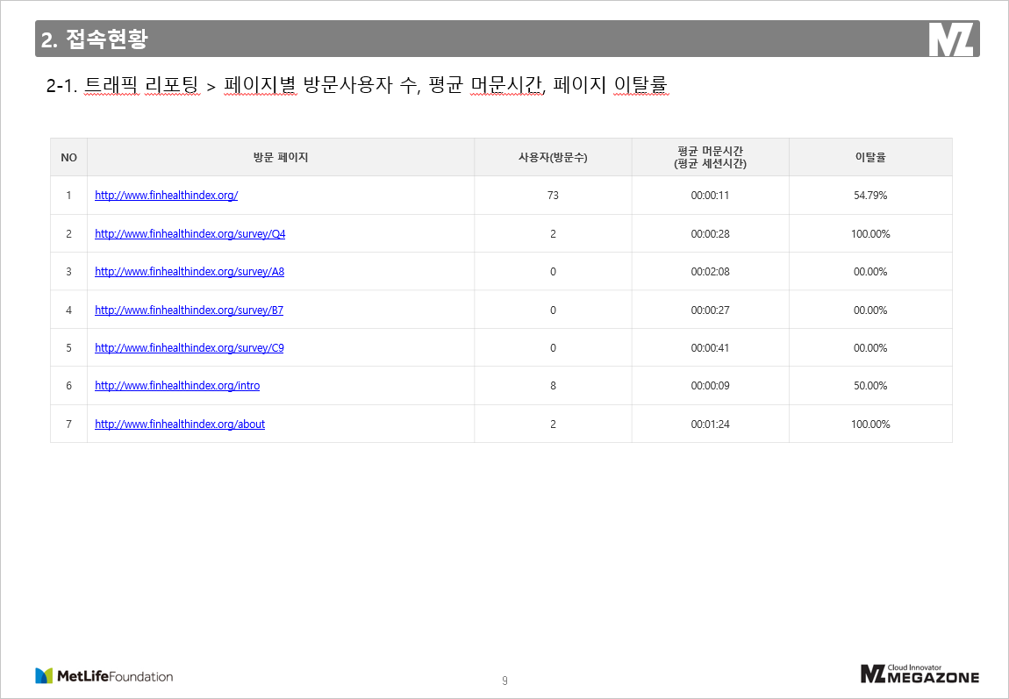
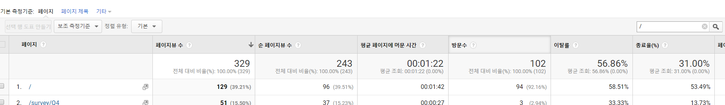
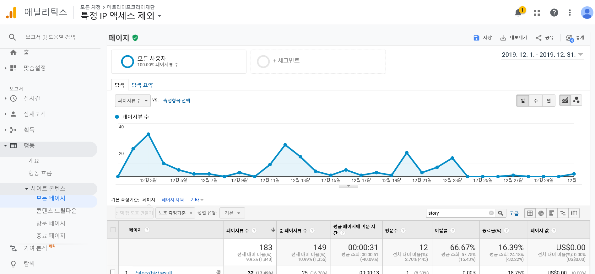
[ppt] 2-1. 트래픽 리포팅 > 페이지별 방문사용자 수, 평균 머문시간, 페이지 이탈률
/
Q4
A8
B7
C9
intro
about
데이터 확인 위치 주의!
개별 검색어

Slide 13
[ppt] 2-1. 트래픽 리포팅 > 실제 방문자 대비
실제 설문 참여자 데이터

Slide 14
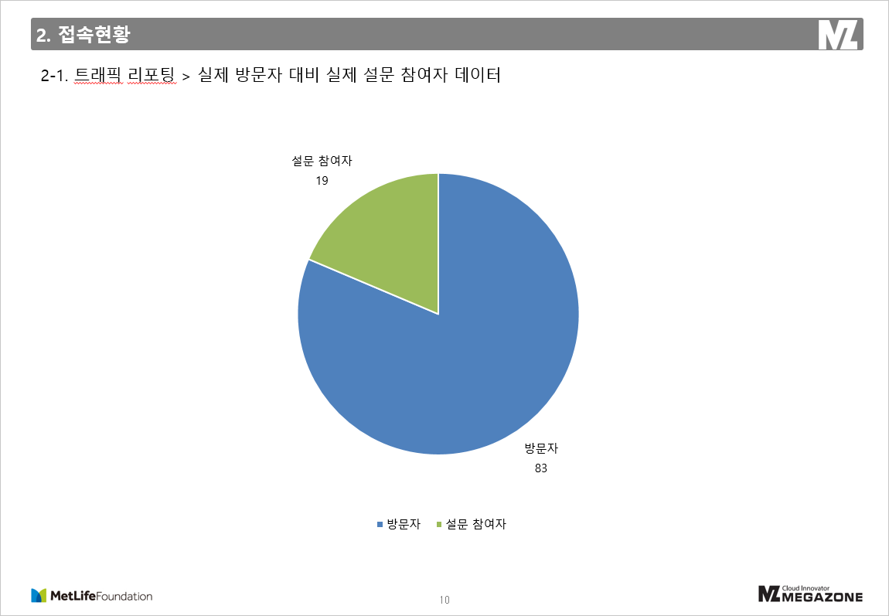
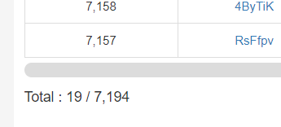
[ppt] 2-1. 트래픽 리포팅 > 실제 방문자 대비 실제 설문 참여자 데이터
2-1. 트래픽 리포팅 > 월별 접속 현황 (슬라이드6)
해당 월 데이터 값 입력
재무건강진단 관리자페이지 로그인 > 조회 기간 (2019-12-01 ~ 2019-12-31)
스크롤 쭉 내려서 아래 값 입력

Slide 15
[ppt] 2-2. Outbound 현황 > 메트라이프생명 사회공헌재단

Slide 16
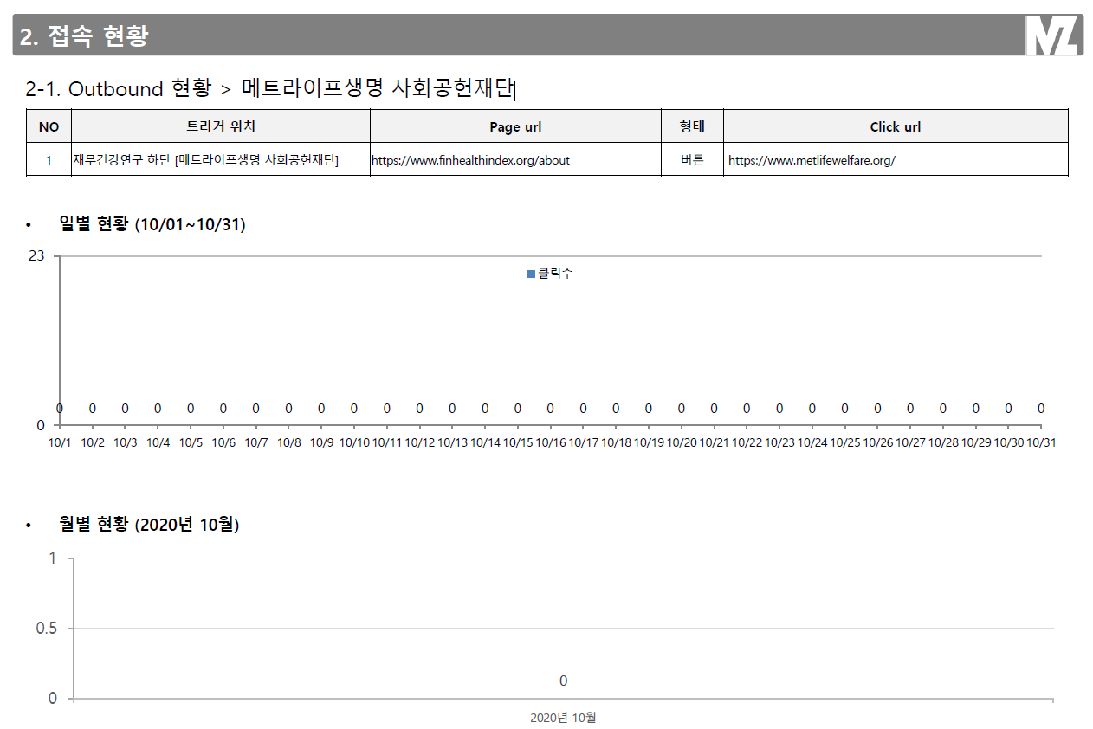
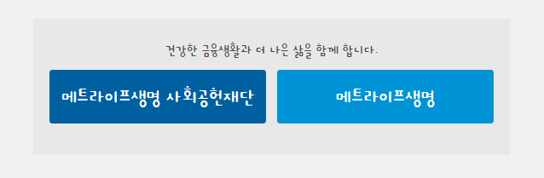
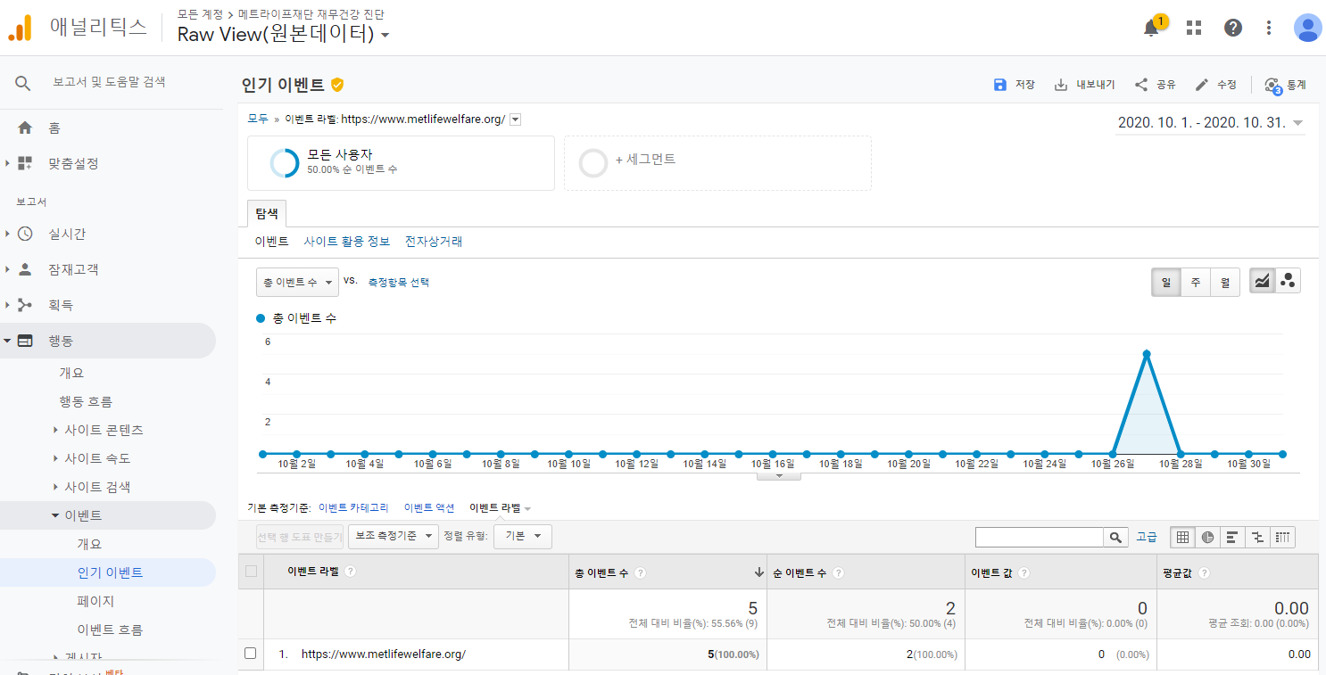

[ppt] 2-2. Outbound 현황 > 메트라이프생명 사회공헌재단

Slide 17
[ppt] 2-2. Outbound 현황 > 메트라이프생명 사회공헌재단
2-2. Outbound 현황 > 메트라이프생명 사회공헌재단 (슬라이드16)
모두 더한 값(1일부터 말일까지) 입력

Slide 18
[ppt] 2-2. Outbound 현황 > 메트라이프생명

Slide 19
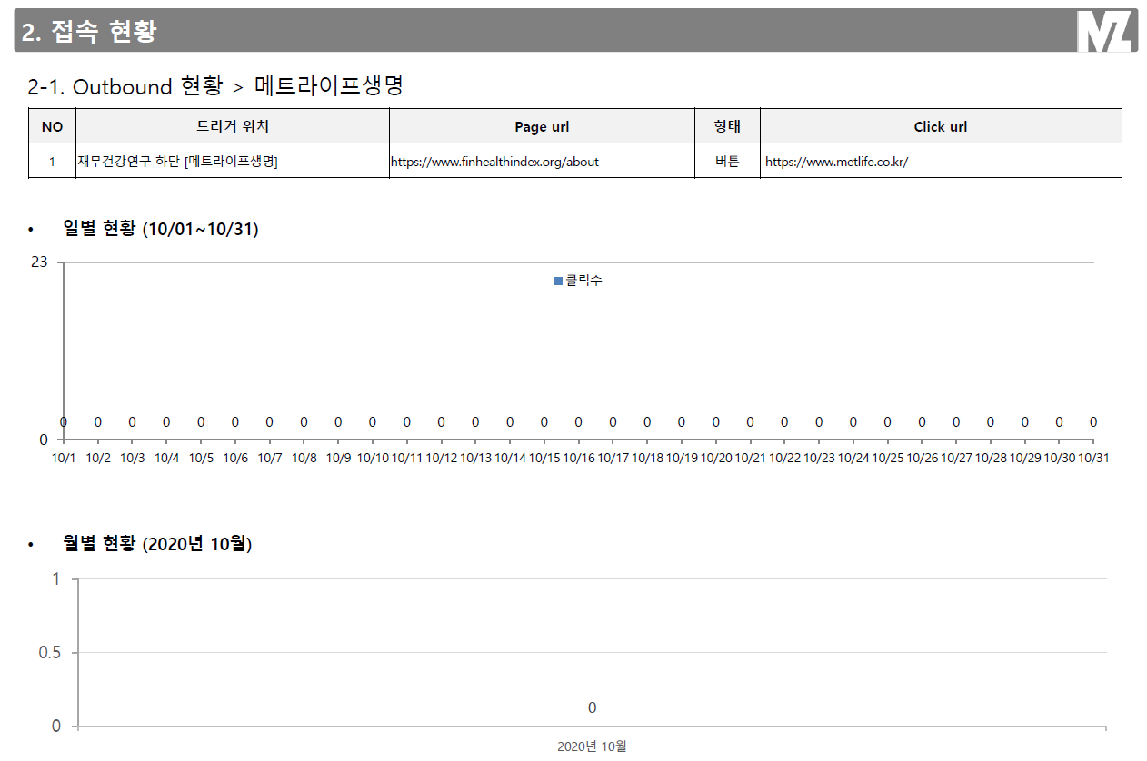
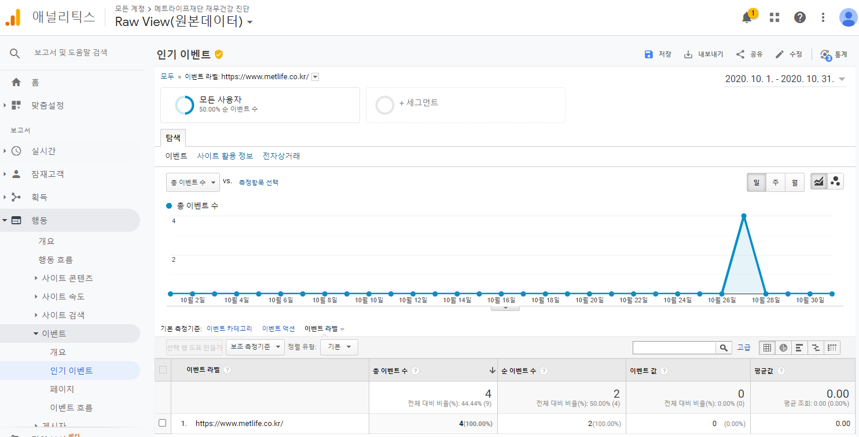
[ppt] 2-2. Outbound 현황 > 메트라이프생명

Slide 20
[ppt] 2-2. Outbound 현황 > 메트라이프생명
2-2. Outbound 현황 > 메트라이프생명 (슬라이드19)
모두 더한 값(1일부터 말일까지) 입력

Slide 21
[Excel] 상단 영역

Slide 22
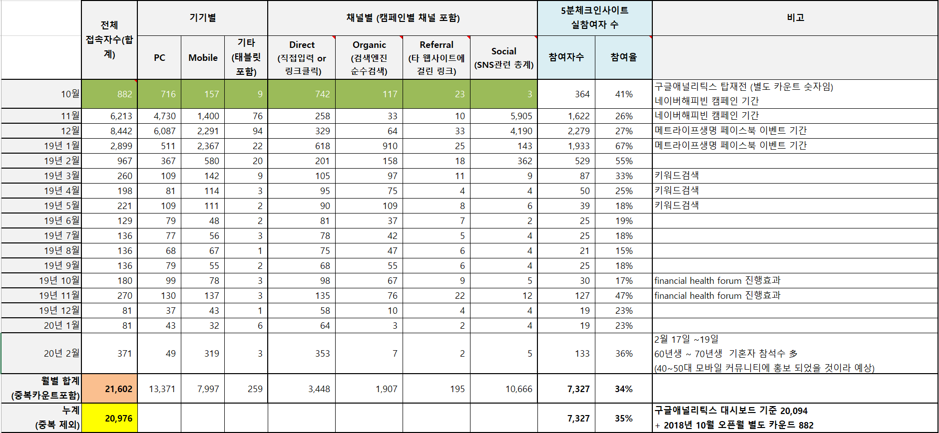
[Excel] 상단 영역
2018.10.01 ~ 해당월 말일까지 조회된 값
2-1. 트래픽 리포팅 > 접속현황 데이터 (슬라이드4)
2018.10.01 ~ 해당월까지 조회 값
+ 882(고정값)
2-1. 트래픽 리포팅 >
실제 방문자 대비 실제 설문 참여자 데이터 (슬라이드14)
방문자 수, 설문 참여자 수 각각 입력

Slide 23
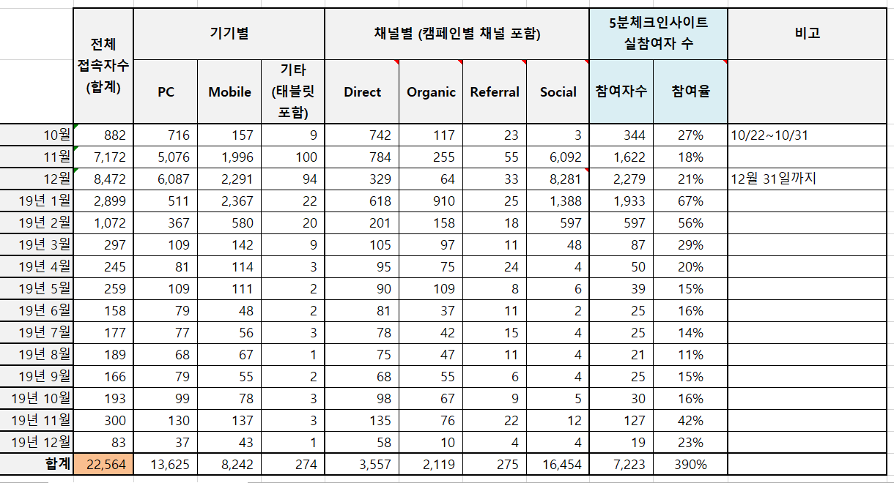
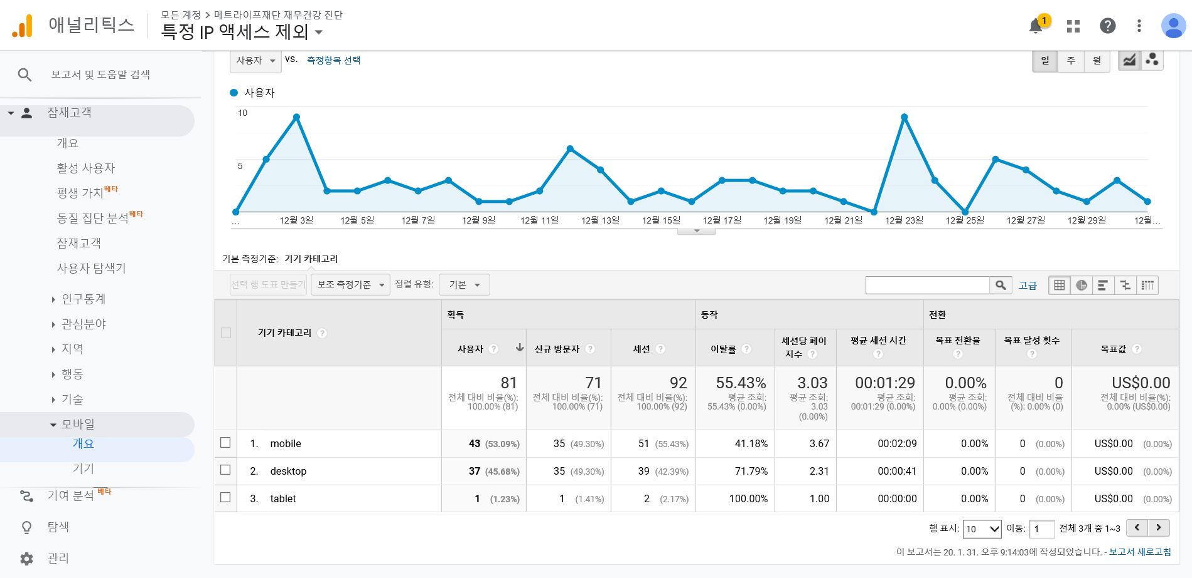
[Excel] 상단 영역

Slide 24
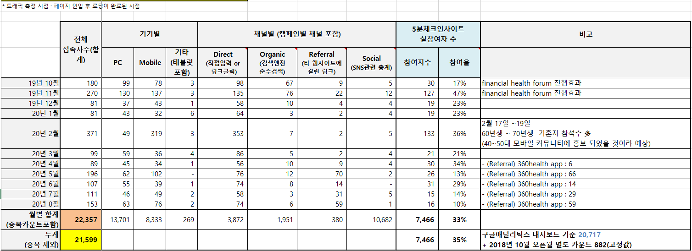
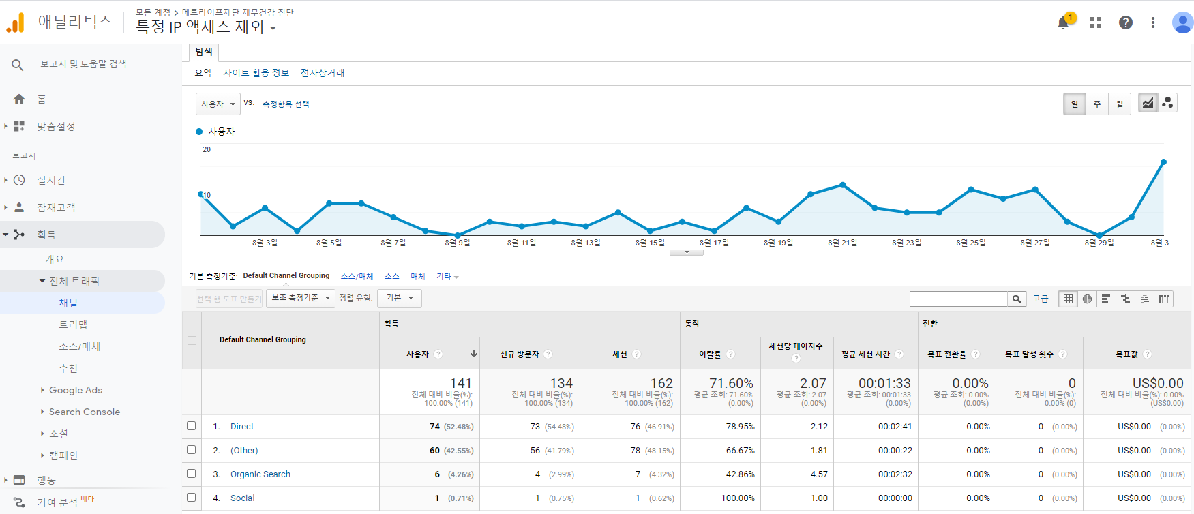
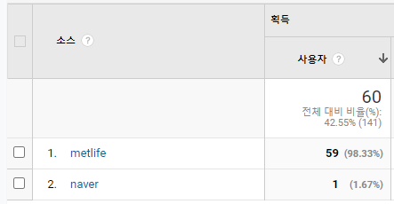
[Excel] 상단 영역
2020.5월 이후 (Other) 채널의 metlife 유입은
Referral 에 포함

Slide 25
[Excel] 하단 영역

Slide 26
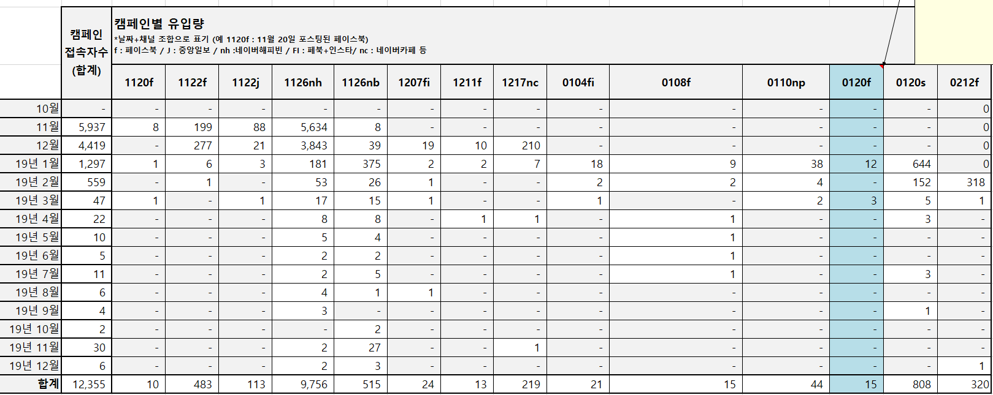
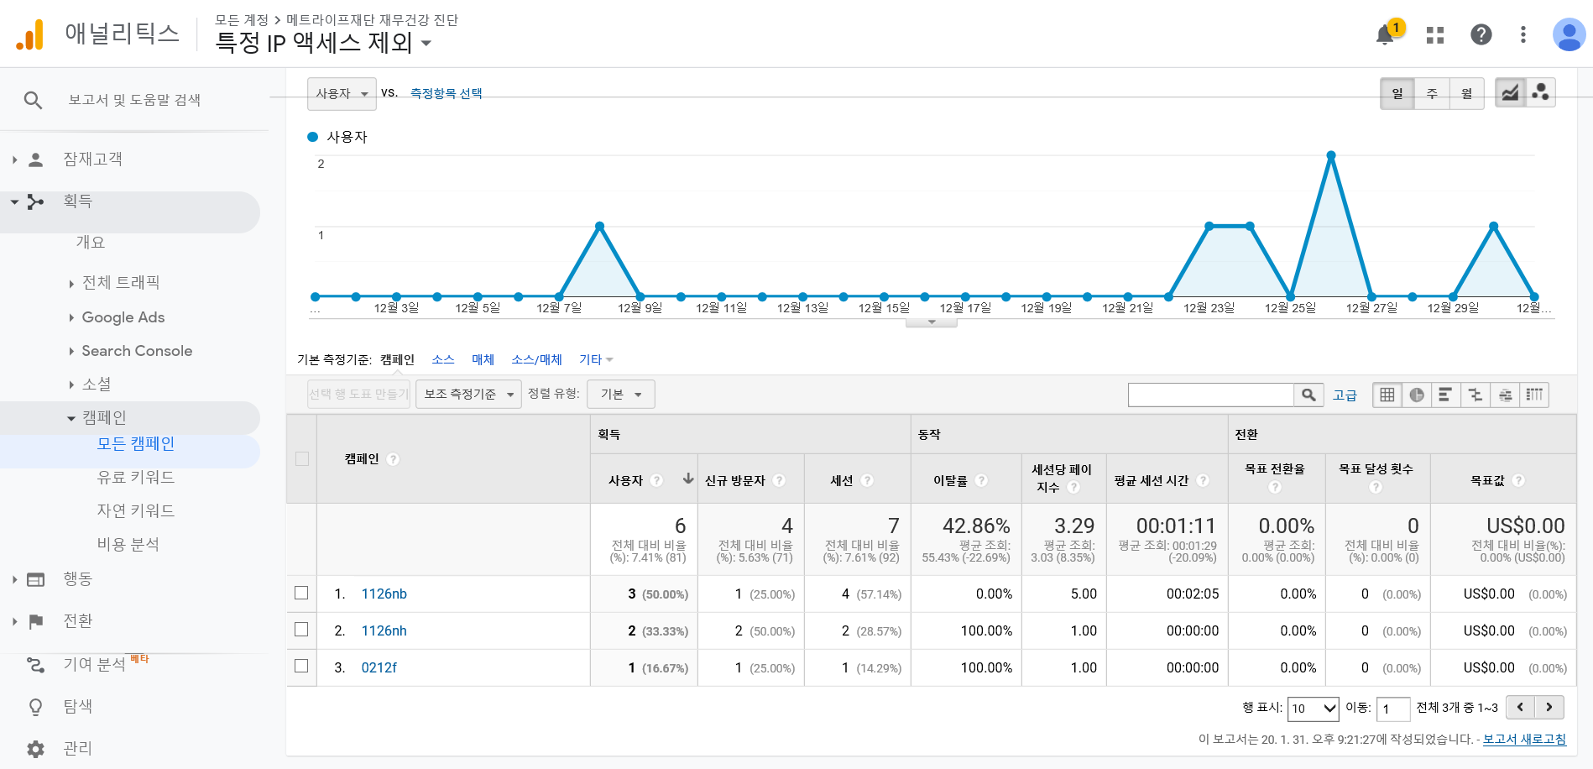
[Excel] 하단 영역
모두 합친 값

Slide 27
THANK YOU
End of Document

